Slide 1
STRADA TOMMASO & NOCCO SARA
Music Recommendation System
Sistema di raccomandazione musicale rivolto a musicisti e neofiti della musica

Slide 2
Introduction
Music Recommendation System
INTRODUCTION
01
Data Acquisition
L’obiettivo del seguente progetto è quello di costruire un sistema di
raccomandazione rivolto a musicisti o neofiti che vogliono imparare
a suonare uno o più strumenti musicali, sulla base del loro livello di
esperienza.
Il sistema pone quindi un focus sulle informazioni utili ai musicisti
per scegliere il brano più affine al loro livello e ai loro interessi,
fornendo inoltre informazioni aggiuntive riguardo le caratteristiche
del brano e in particolare dello strumento scelto. Gli strumenti
disponibili nel sistema sono:
Chitarra
Batteria
Basso
Pianoforte
Per ciascuno strumento viene fornito il livello di difficoltà e per tutti, ad eccezione della chitarra, il livello di rilevanza rispetto alla canzone nel complesso.
02
Music Analysis
03
Quality Assessment
04
Database Structure
05
Future Development

Slide 3
01
Data Acquisition
DATA ACQUISITION
Sections
1.1
Base songs & Guitar Informations
1.2
Song Features
1.3
Info band
L’acquisizione dati verte su 3 fonti diverse per ottenere una base musicale di riferimento, informazioni dettagliate per ogni brano e un sample della corrispettiva traccia audio

Slide 4
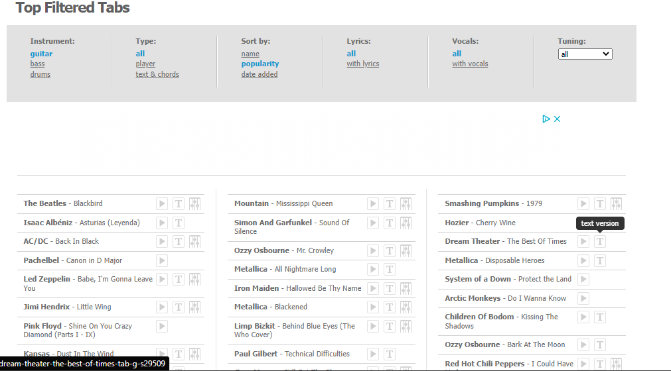
Songsterr
1.1 Base songs & Guitar Informations
https://www.songsterr.com
New website
Filters
Features:
Band
Song
Player
Technique
Categorial difficulty level ( Beginner, Intermidiate, Advanced)
Numerical difficulty level (x/8)
Instruments = guitar
Sort by = popularity, date added
Tuning = 21 tipi
Songs available

Slide 5
1.1 Base songs & Guitar Informations
Beautifulsoup
https://www.songsterr.com/a/wa/all?r=tuning&lyrics=any&tuning=any&diff=any&inst=gtr&sort=p&vocals=any
21 tune (ex: Standard (E.A.D.G), C Tunining (C.F.A#.D #.G.C, Drop D (D.A.D.G)
Popularity, Date added
9960 link canzoni
42 link
-
7312 link canzoni
7286 canzoni trovate
2674 duplicati

Slide 6
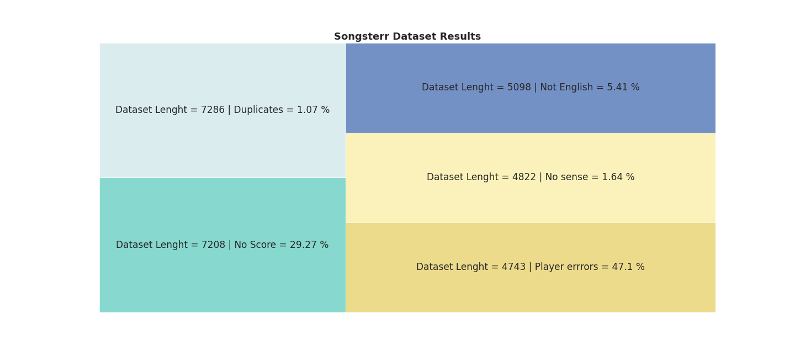
Analisi dei risultati
1.1 Base songs & Guitar Informations

Slide 7
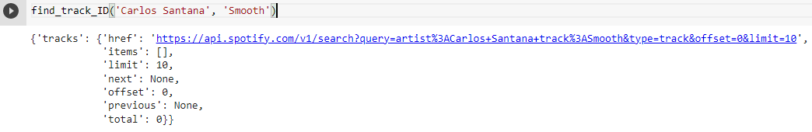
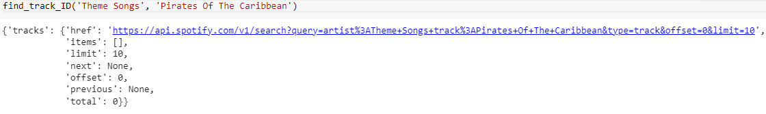
Spotify
1.2 Songs informations
Most important features:
Band
Song
Search Url
energy
Dataset:
4743 brani
Input: Band & Song
Output:1807 elementi, 18 features

Slide 8
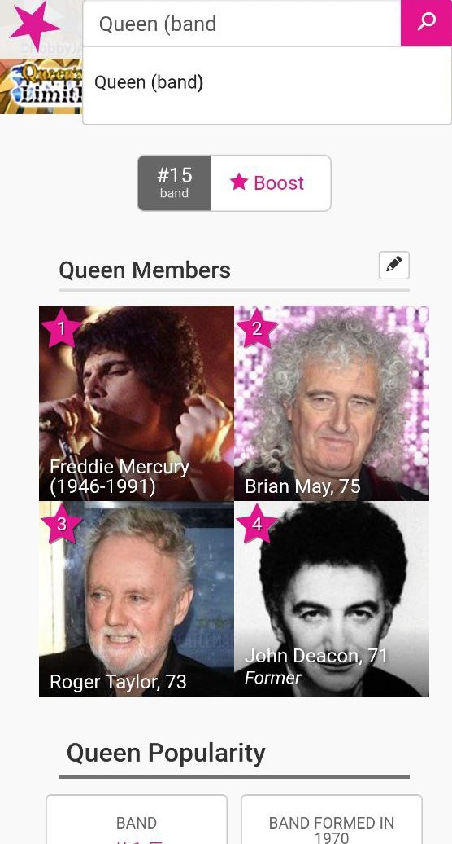
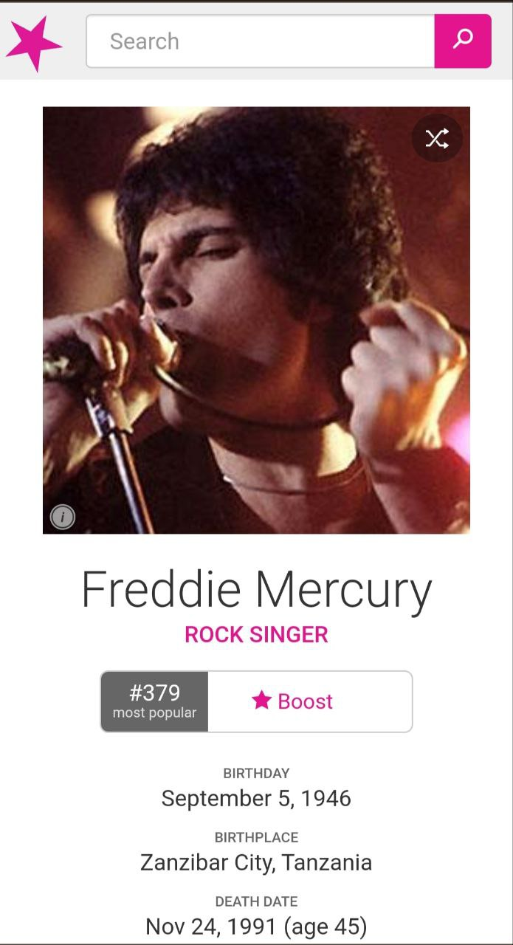
Famousbirthdays
1.3 INFO BAND
https://www.famousbirthdays.com/
Members
Search Bar
Tutti i membri della band. Tra parentesi è indicato il periodo di attività
Nome band
+
(band)
Artist Name
+
Libraries
Selenium &
Beautifulsoup
Link alla pagina personale
Role

Slide 9
02
Music Analysis
MUSIC ANALYSIS
SECTIONS
2.1
Metrics & Libraries
2.2
Difficulty & Relevance
Analisi audio delle preview delle canzoni a disposizione (30s) per batteria, pianoforte e basso. Energia e BPM. Costruzione metriche: livello di difficoltà, livello di rilevanza

Slide 10
Energy & BPM
2.1 Metrics & Libraries
Energy = intensità del segnale
BPM = unità della frequenza.
Normalized Energy values
Normalized BPM values
Categorical Energy Level :
Categorical bpm Level:
‘Low’ = x <= 0.33
‘Medium’ = 0.66 <= x <0.33
‘High’ = x > 0.66
‘Low’ = x <= 0.33
‘Medium’ = 0.66 <= x <0.33
‘High’ = x > 0.66

Slide 11
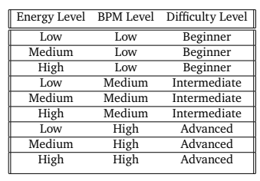
New Metrics
2.1 Difficulty & Relevance
Difficulty Level
Relevance Level
Energy (instrument) / Total Energy
Range (1-10)
Hypothesis:
Enrgy (Instrument) < Total Energy

Slide 12
03
Quality Assessement
QUALITY ASSESSMENT
SECTIONS
01
Completeness
Consistency
02
Valutazione della qualità del dataset costruito, concentrandosi su due metriche: completezza e consistenza

Slide 13
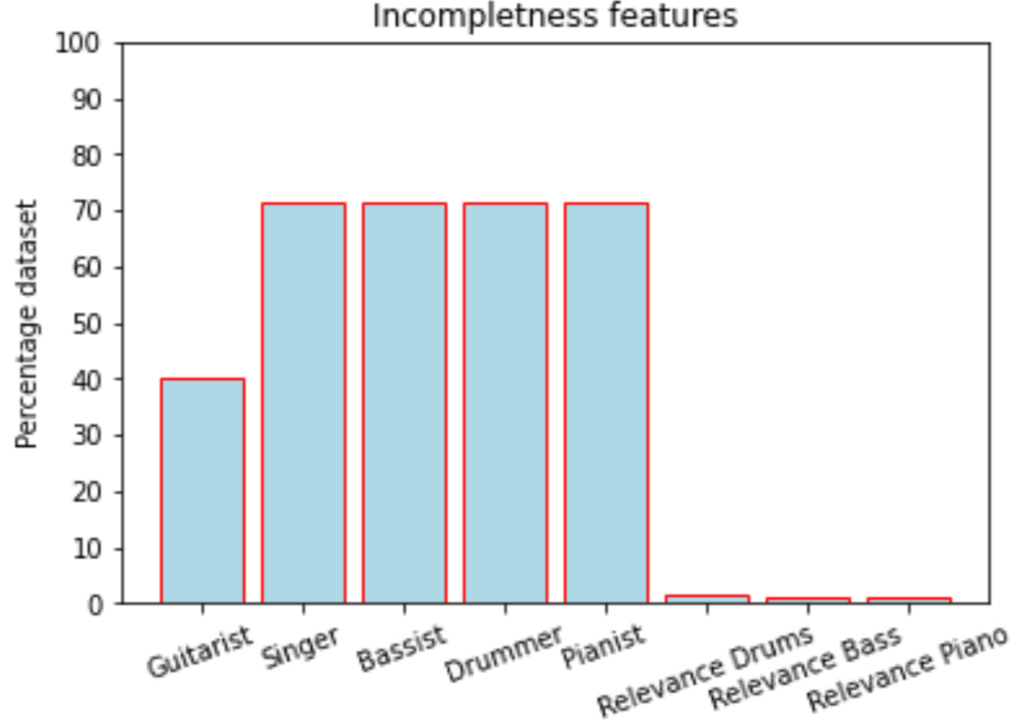
Completeness
3.1 Completeness
Al fine di avere un sistema di raccomandazione basato esclusivamente su valori non mancanti dei concetti chiave alla sua base:
Rimozione delle istanze presentanti valore mancante per l’attributo ‘Difficoltà’ (riferito alla chitarra)
Rimozione delle istanze per le quali non è stato possibile ottenere il corrispettivo sample del file audio (26)
Confronto nome del chitarrista ottenuto da Songsterr e nome ottenuto da FamousBirthday: in caso di valore mancante nei dati da Songsterr, imputazione del valore ottenuto da FamousBirthday con match basato su nome Band e nome canzone
Verifica della completezza interna a ciascun attributo: 8 attributi su 53 presentano valori mancanti
Percentuali di valori mancanti negli 8 attributi aventi almeno un missing value

Slide 14
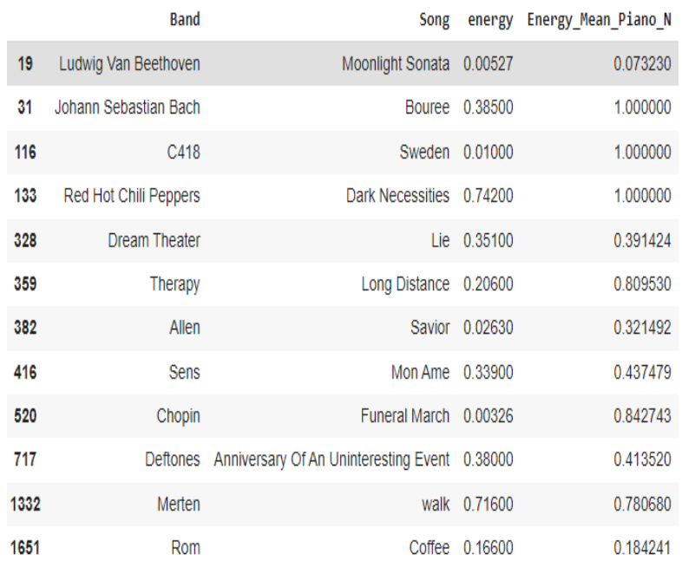
Consistency
3.2 Consistency
Rimozione duplicati (2674)
Formattamento uniforme della proprietà ‘RELEASE_DATE’ di ogni canzone (rimozione DD e MM, utilizzo esclusivo di YYYY)
Confronto nome del chitarrista ottenuto da Songsterr e nome ottenuto da FamousBirthday: in caso di discrepanza, mantenimento del valore di Songsterr
Rimozione istanze con caratteri in alfabeto non latino o senza senso (355)
Rimozione all’interno degli attributi ‘Band’ e ‘Song’ delle informazioni non attinenti al nome della Band o al nome della canzone
Confronto tra valore di ‘Energy’ calcolato sull’intera canzone e valori di energia calcolati sui singoli strumenti. Assunzione che l’energia di un singolo strumento non può essere maggiore dell’energia dell’intera canzone 🡪 imputazione di valore mancante nelle canzoni presentanti l’energia di almeno uno strumento > energia totale (3%)
Istanze con energia di ‘pianoforte’ maggiore dell’energia complessiva della canzone

Slide 15
04
Database Structure
DATABASE STRUCTURE
Sections
01
Neo4j – why a graph structure?
02
Data processing and upload
03
Query Examples
I dati acquisiti sono stati modellati con uno schema a grafo e memorizzati su Neo4j

Slide 16

Neo4j
4.1 Neo4j – why a graph structure?
DBMS nativo per l’immagazzinamento di dati modellati con uno schema a grafo
NoSQL (Principio BASE, Consistency + Availability, «Schemaless», assunzione di mondo aperto)
«Schemaless»
Assunzione di mondo aperto
Facilità di ampliamento base di brani da consigliare
+ conseguente adattamento del motore di raccomandazione
Consapevolezza che i dati acquisiti non rappresentano l’interezza del fenomeno di interesse
Modello a grafo
=
struttura più adatta alla creazione di un sistema di raccomandazione, basato quindi sulle RELAZIONI tra concetti (in questo caso BRANO e DIFFICOLTA’ di un suo STRUMENTO) per

Slide 17
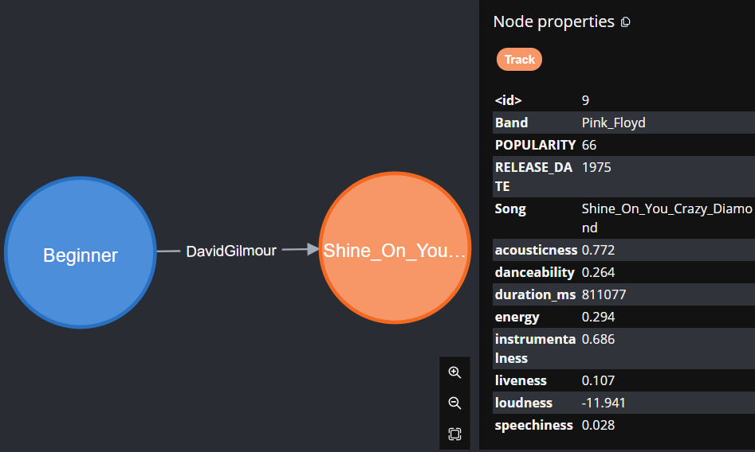
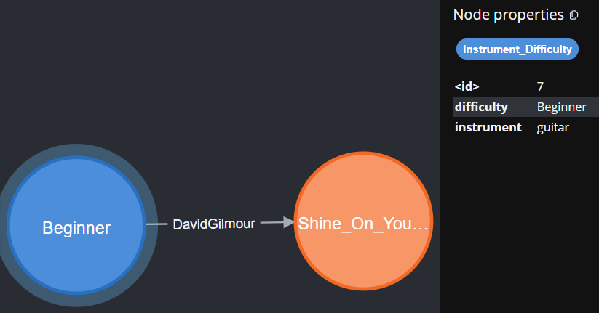
Graph Structure
4.2 Data Processing and Upload
2 tipi di NODI:
1) ‘Brano’
2) ‘Strumento + relativa difficoltà’’
12 proprietà:
Titolo, Band, Data di Uscita, Durata, fino ad arrivare a metriche caratterizzanti la traccia come la ‘ballabilità’
2 proprietà:
Strumento e relativo Livello di Difficoltà

Slide 18
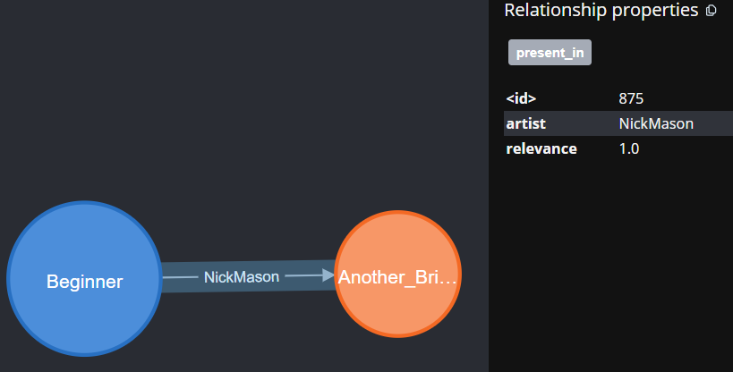
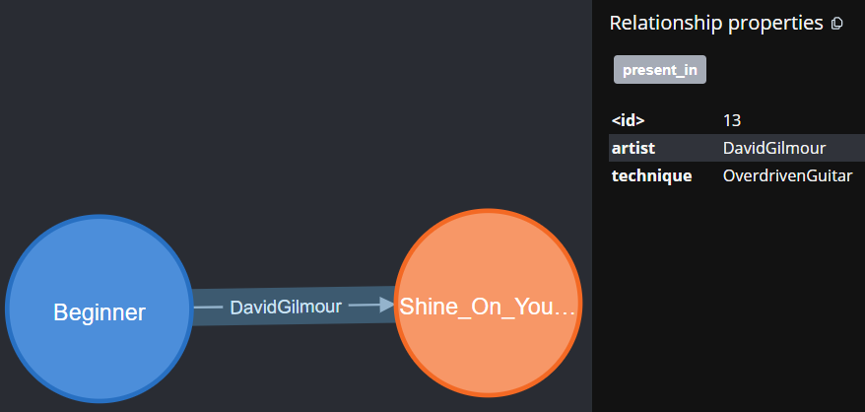
Graph Structure
4.2 Data Processing and Upload
ARCHI: 2 casi
1) Se collegano un brano a basso, batteria o piano (e relativa difficoltà), allora le proprietà sono:
Artista (che ha eseguito il brano) e Rilevanza (di quello strumento all’interno di quella canzone)
2) Se collegano un brano a chitarra (e relativa difficoltà), allora le proprietà sono:
Artista (che ha eseguito il brano) e Tecnica (con cui lo strumento è stato suonato in quella canzone)

Slide 19
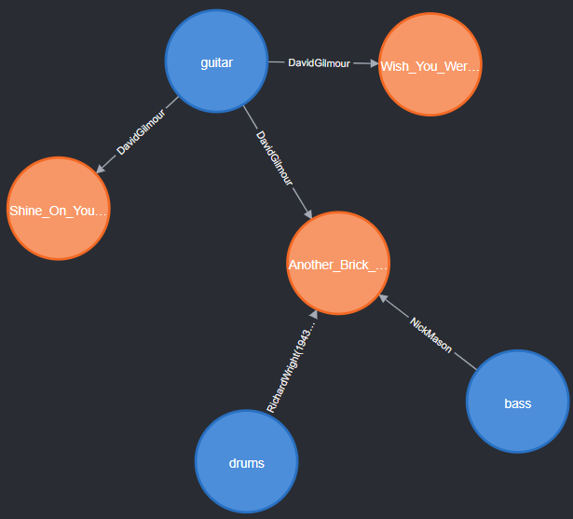
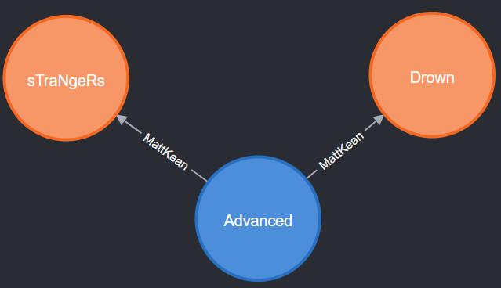
Query Examples
4.3 Query Examples
Quali canzoni dei Bring Me The Horizon hanno un livello di difficoltà avanzato per il basso?
Quali canzoni dei Pink Floyd hanno una difficoltà da principiante e per quali strumenti?
MATCH(song:Track
{Band:'Pink_Floyd’})
<-[r:present_in]-
(strum:Instrument_Difficulty
{difficulty:'Beginner’})
RETURN strum, r,song
MATCH(song:Track{Band:'Bring_Me_The_Horizon’})
<-[r:present_in](strum:Instrument_Difficulty
{instrument:'bass', difficulty:'Advanced’})
RETURN strum, r, song

Slide 20
Conclusions and Future Developments
Il sistema di raccomandazione costruito permette efficacemente di ritrovare canzoni con caratteristiche simili
La struttura implementata su Neo4j permette di effettuare queries con alta velocità di risposta
Ampliamento della libreria musicale a disposizione colmando l’assenza di file audio di Spotify
Scraping più approfondito per estrarre informazioni circa la composizione delle band

Slide 21

THANKS FOR THE ATTENTION

